Slide 1
Les projets collaboratifs en sciences humaines et sociales dans Horizon Europe : spécificités et clés de la réussite
Action nationale de formation du PCN SHS — Amiens, du 2 au 4 octobre 2023 —
Atelier MISE EN OEUVRE 1

Slide 2
Excellence | Impact | Implementation
The following aspects will be taken into account, to the extent that the proposed work corresponds to the description in the work programme:
Clarity and pertinence of the project’s objectives, and the extent to which the proposed work is ambitious, and goes beyond the state of the art. | Credibility of the pathways to achieve the expected outcomes and impacts specified in the work programme, and the likely scale and significance of the contributions from to the project. | Quality and effectiveness of the work plan, assessment of risks, and appropriateness of the effort assigned to work packages, and the resources overall.
Soundness of the proposed methodology, including the underlying concepts, models, assumptions, inter-disciplinary approaches, appropriate consideration of the gender dimension in research and innovation content, and the quality of open science practices, including sharing and management of research outputs and engagement of citizens, civil society and end users where appropriate. | Suitability and quality of the measures to maximise expected outcomes and impacts, as set out in the dissemination and exploitation plan, including communication activities. | Capacity and role of each participant, and the extent to which the consortium as a whole brings together the necessary expertise.

Slide 3
Programme
14h-14h10 Echauffement : le jargon du management de projets
14h10-15h10 Section 2.1 Work plan (and resources)
15-20 min. Conseils : les attentes de la section
40-45 min. Exercice : étude de cas : comparaison de la présentation des actions de dissémination, exploitation et communication dans la section II et dans la section III
15h10-16h00 Section 2.2 Capacity of the participants and the consortium as a whole
40 min. Introduction - Exercice
10 min. Synthèse des conseils

Slide 4
Echauffement

Slide 5
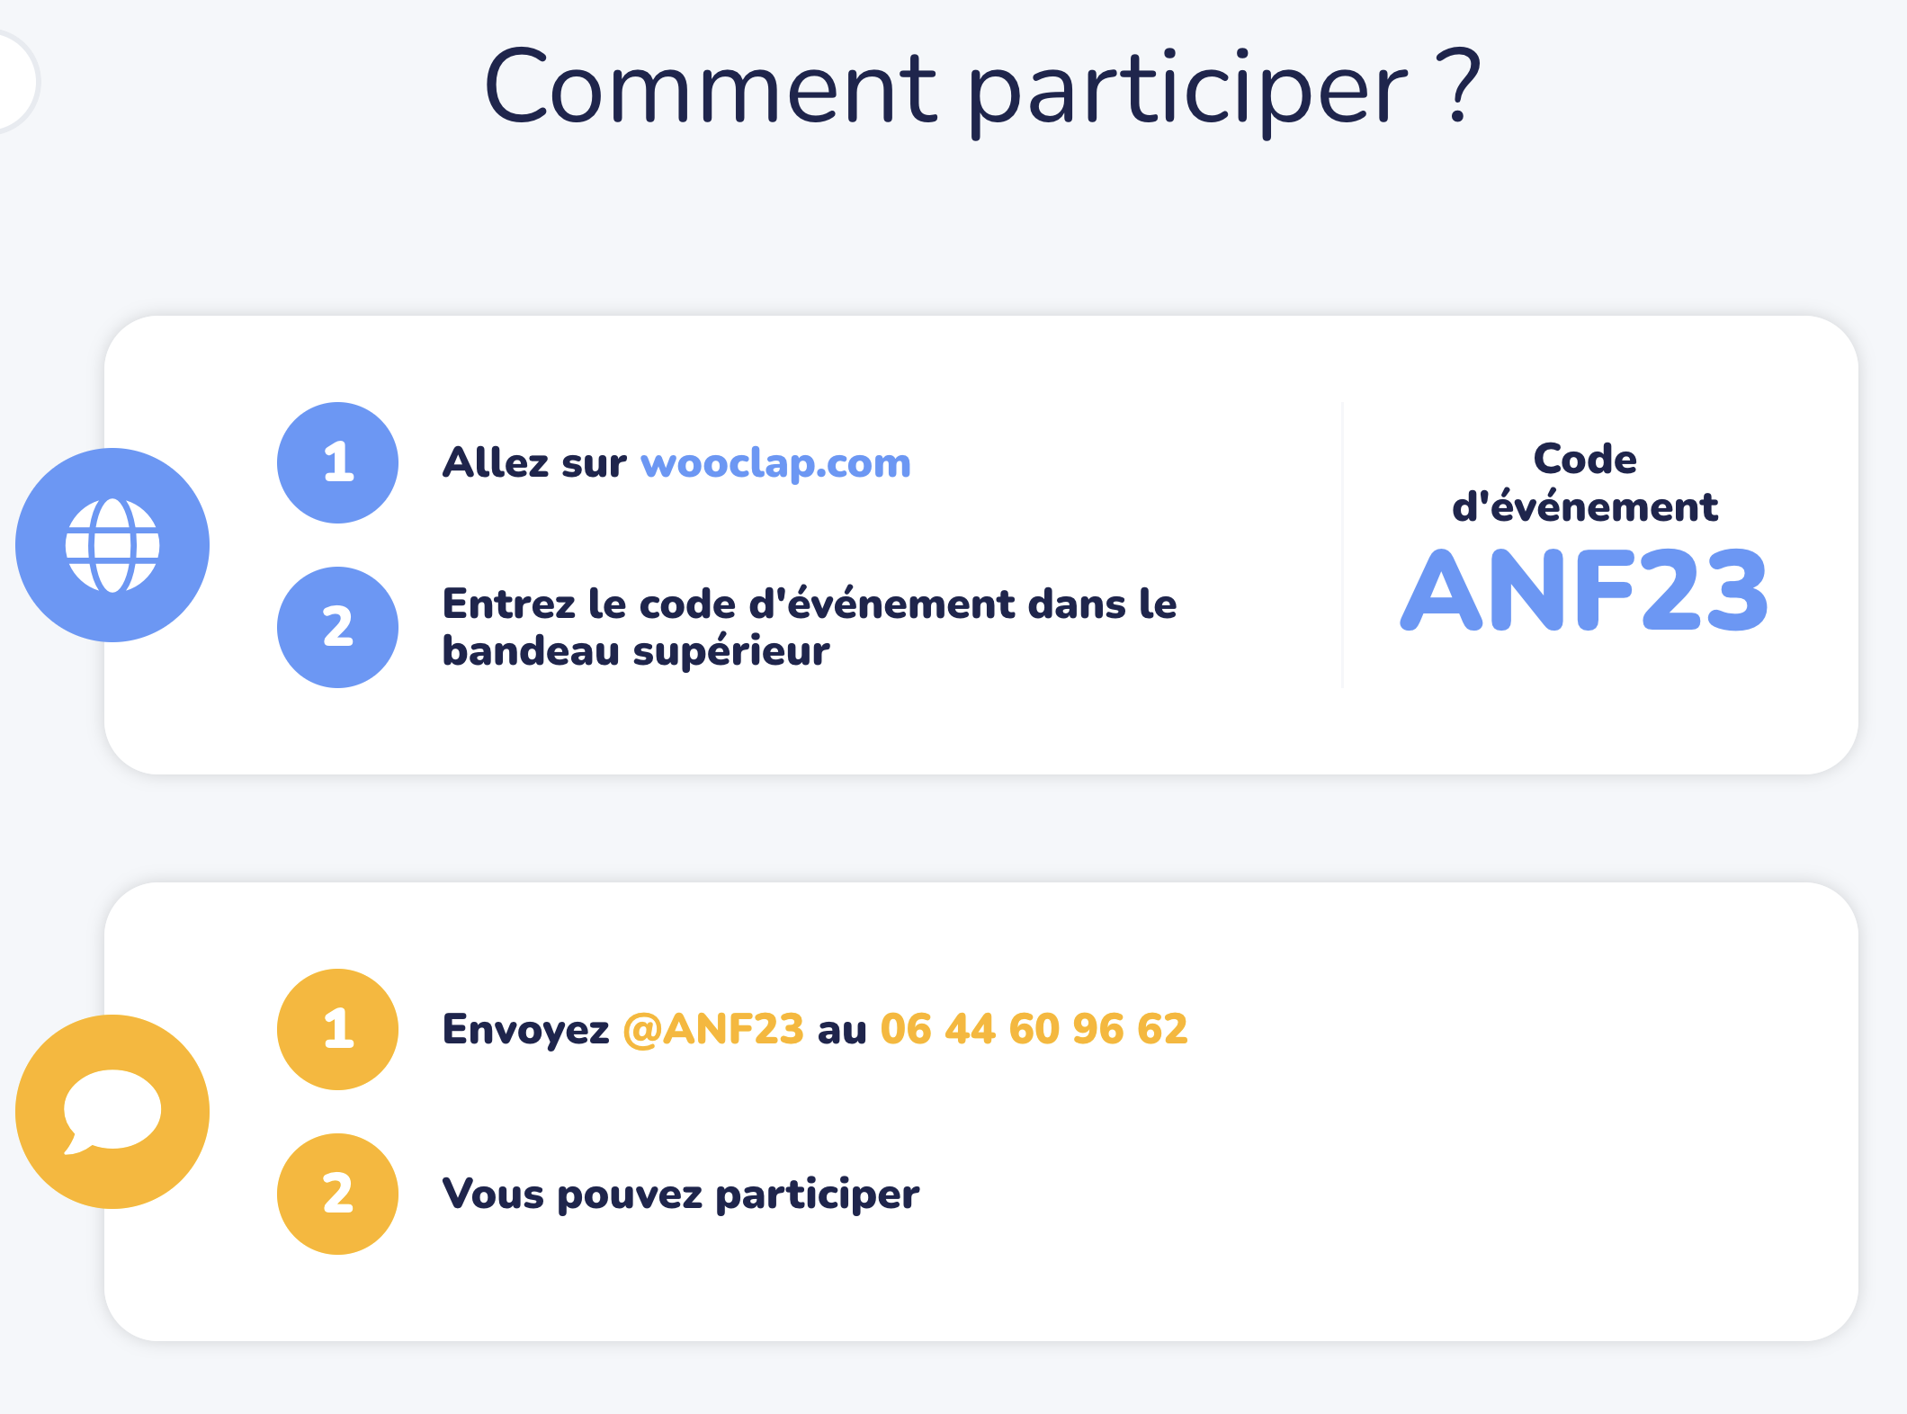
Trouvez le mot correspondant à chacune de ces définitions !
Echauffement

Slide 6
Trouvez le terme correspondant à chacune de ces définitions !
Echauffement
Wider long term effects of the project on society, the economy and science
Impacts
Coherent set of tasks derived from the project breakdown
Work package
Expected effects of the project over the medium term (during or shortly after its end)
Outcomes
Horizontal bar chart that shows the project’s planned schedule and its components
Gantt chart
Control points, important stages in the project that help to chart progress
Milestones
Plausible events or issues that could have a high adverse impact on the ability of the project to achieve its objectives
Critical risk
Tangible results of the project sent to the Agency to ensure effective monitoring of the project
Deliverables
Graphical presentation of the project’s components showing how they inter-relate
Pert chart
What is generated during the project implementation
Results/Outputs

Slide 7
Echauffement
Définitions en français
Effets plus larges et à long terme du projet sur la société, l'économie et la science
Impacts
Ensemble cohérent de tâches issu du découpage du projet.
Work package
Effets attendus du projet, à moyen terme (pendant ou peu après sa fin)
Outcomes
Diagramme à barres horizontal qui montre le calendrier prévu du projet et ses composants
Gantt chart
Points de contrôle du projet qui permettent d’en suivre l'évolution.
Milestones
Evénements ou problèmes plausibles qui pourraient avoir un impact négatif important sur la capacité du projet à atteindre ses objectifs.
Critical risk
Résultats tangibles du projet envoyés à l'Agence pour assurer un suivi efficace du projet
Deliverables
Présentation graphique des éléments du projet montrant leur interdépendance.
Pert chart
Ce qui est généré durant la mise en œuvre du projet.
Result/Output

Slide 8
Section 3.1 Work plan and resources

Slide 9
Evaluation criteria # 1 : work plan and resources
Quality and effectiveness of the work plan,
assessment of risks,
and appropriateness of the effort assigned to WP, and the resources overall.

Slide 10
Ce qui est attendu
Comment vous allez mettre en œuvre concrètement tout ce que vous avez proposé dans les sections précédentes
> Qui fait quoi, quand et qu’est-ce qui est produit

Slide 11
Ce qui est attendu
Structuration d’ensemble
Représentation graphique : PERT et GANTT
Description détaillée de chaque WP
Liste des livrables
Liste des jalons (milestones)
Analyse des risques
Tableaux concernant l’effort (temps d’implication) et les ressources
voir atelier « mise en œuvre 2 »

Slide 12
Structuration en work-packages (WP)
Un WP est une "partie" du projet.
Un WP peut avoir plusieurs sous-objectifs, tâches et livrables.
Pour chaque sous-objectif, une tâche est définie.
Le livrable est la réalisation concrète qui permet d'affirmer qu'une tâche est achevée.
Il existe deux grands types de WP:
WP scientifiques : généralement 3 à 6
WP transversaux :
dissémination, communication, exploitation
management
Résultat tangible: un rapport, un produit…

Slide 13
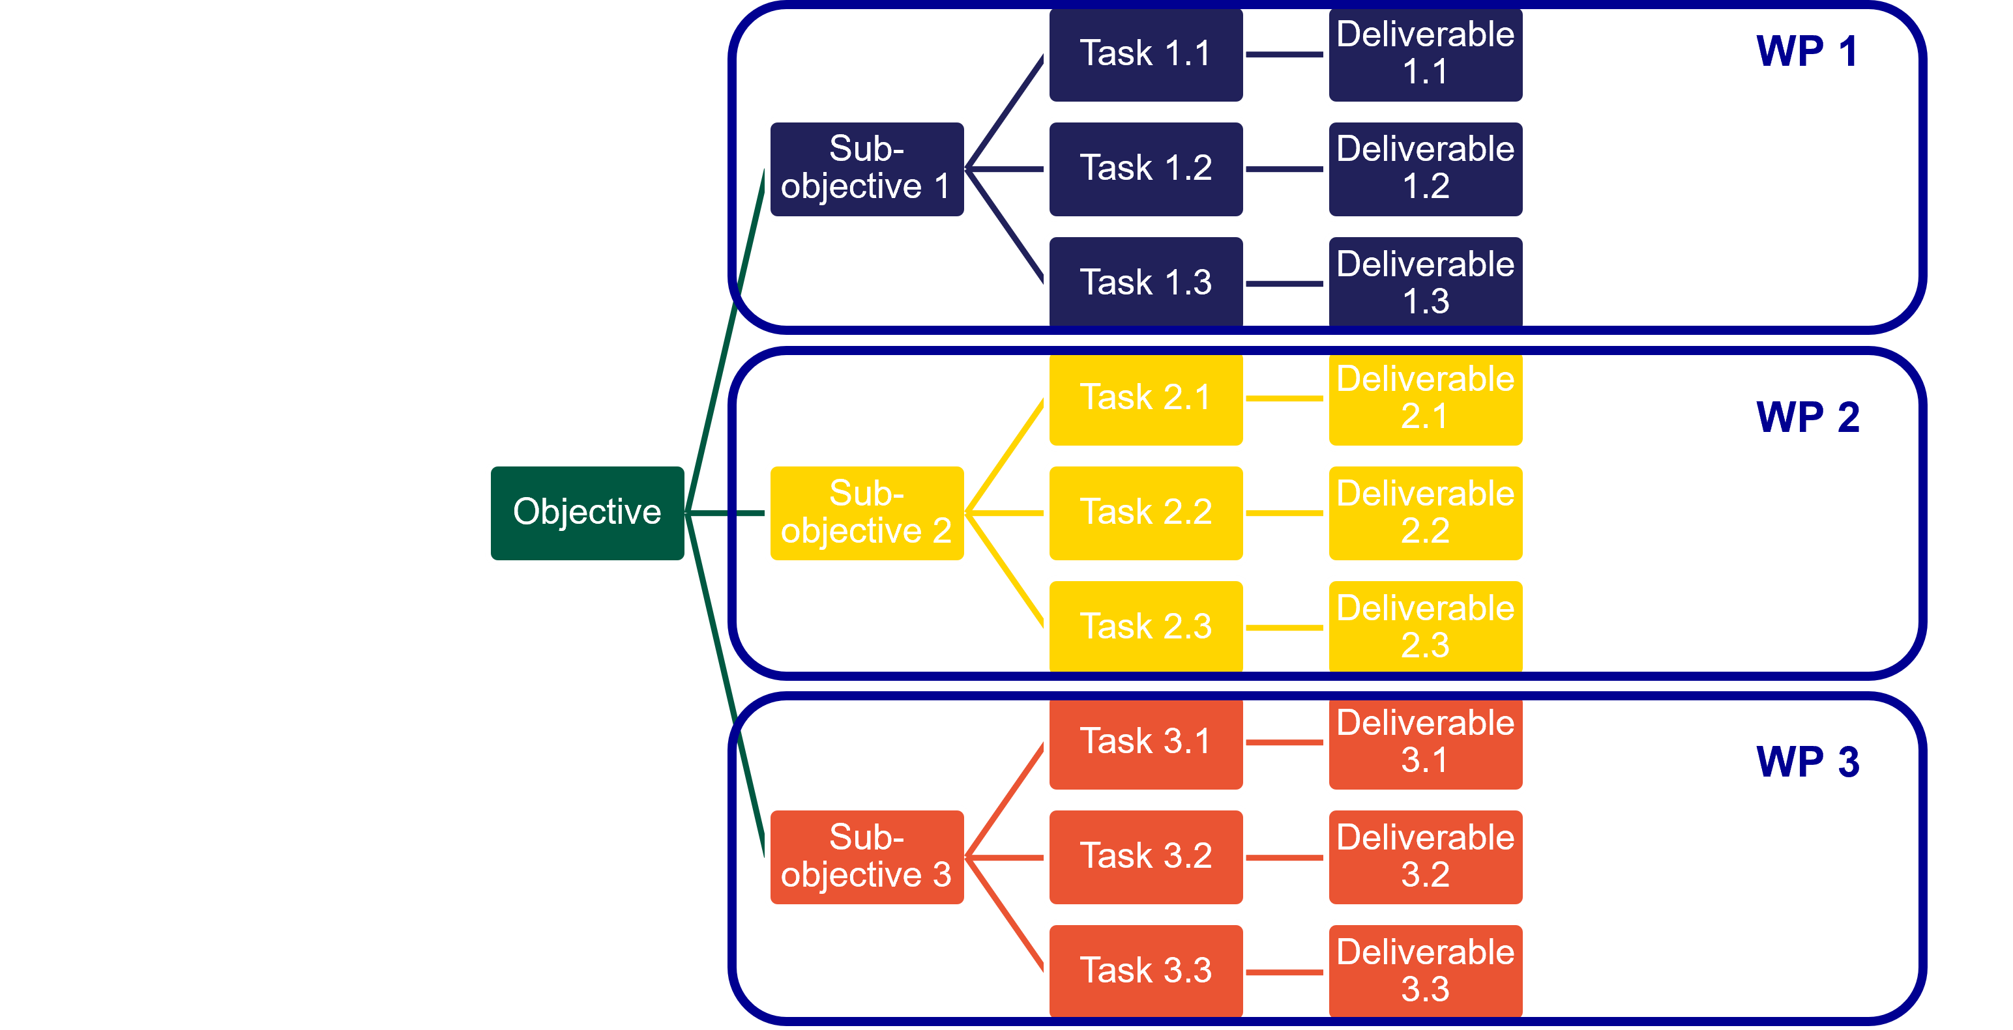

Slide 14
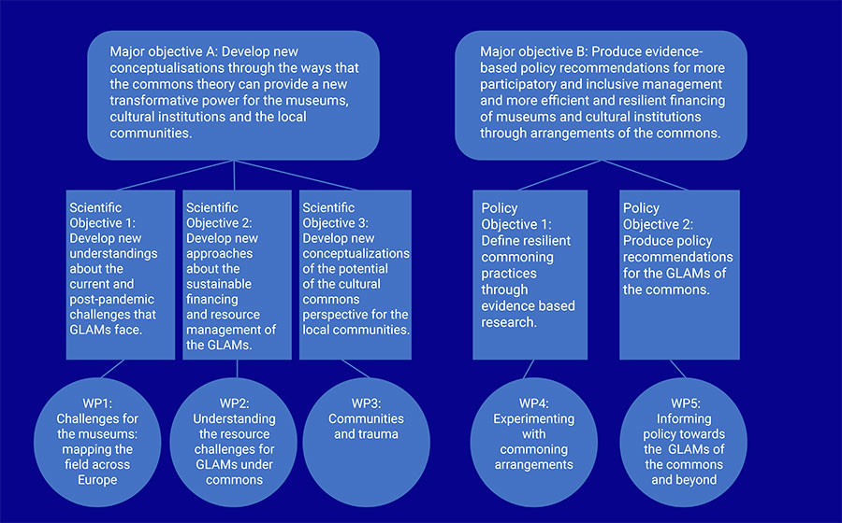
Exemple d’un projet en réponse au topic « New ways of participatory management and sustainable financing of museums and other cultural institutions »

Slide 15
Livrables
Les livrables sont des résultats importants de votre work plan (résultats du WP).
Un livrable est tangible
Quand sera-t-il livré ? Indiquez la date
Qui en sera responsable ?
Attribuez un numéro à chaque livrable
Ne pas inclure trop de livrables, mais au moins 1 livrable par tâche.
Attention, la production des livrables sera suivie par le project officer de la CE pendant la mise en œuvre du projet : c’est un élément contractuel.

Slide 16
WP | N° Tasks | N° Deliverables
WP1. Map and data collect | 5 | 5
WP2. Enhance knowledge on systemic discrimination | 5 | 5
WP3. Experiment, validate and test | 4 | 5
WP4. Disseminate and promote results | 5 | 9
WP5. Project management and data management | 6 | 6

Slide 17
Jalons - Milestones
Points de contrôle du projet, qui permettent de suivre l’avancement du projet.
Plusieurs types de jalons :
Les jalons peuvent correspondre à l'obtention d'un résultat-clé, permettant de passer à la phase suivante du travail.
Ils peuvent également être nécessaires à des moments intermédiaires, pour prendre des mesures correctives en cas de problème.
Un jalon peut être un moment critique de décision entre plusieurs options.
La réalisation d’un jalon doit être vérifiable.

Slide 18
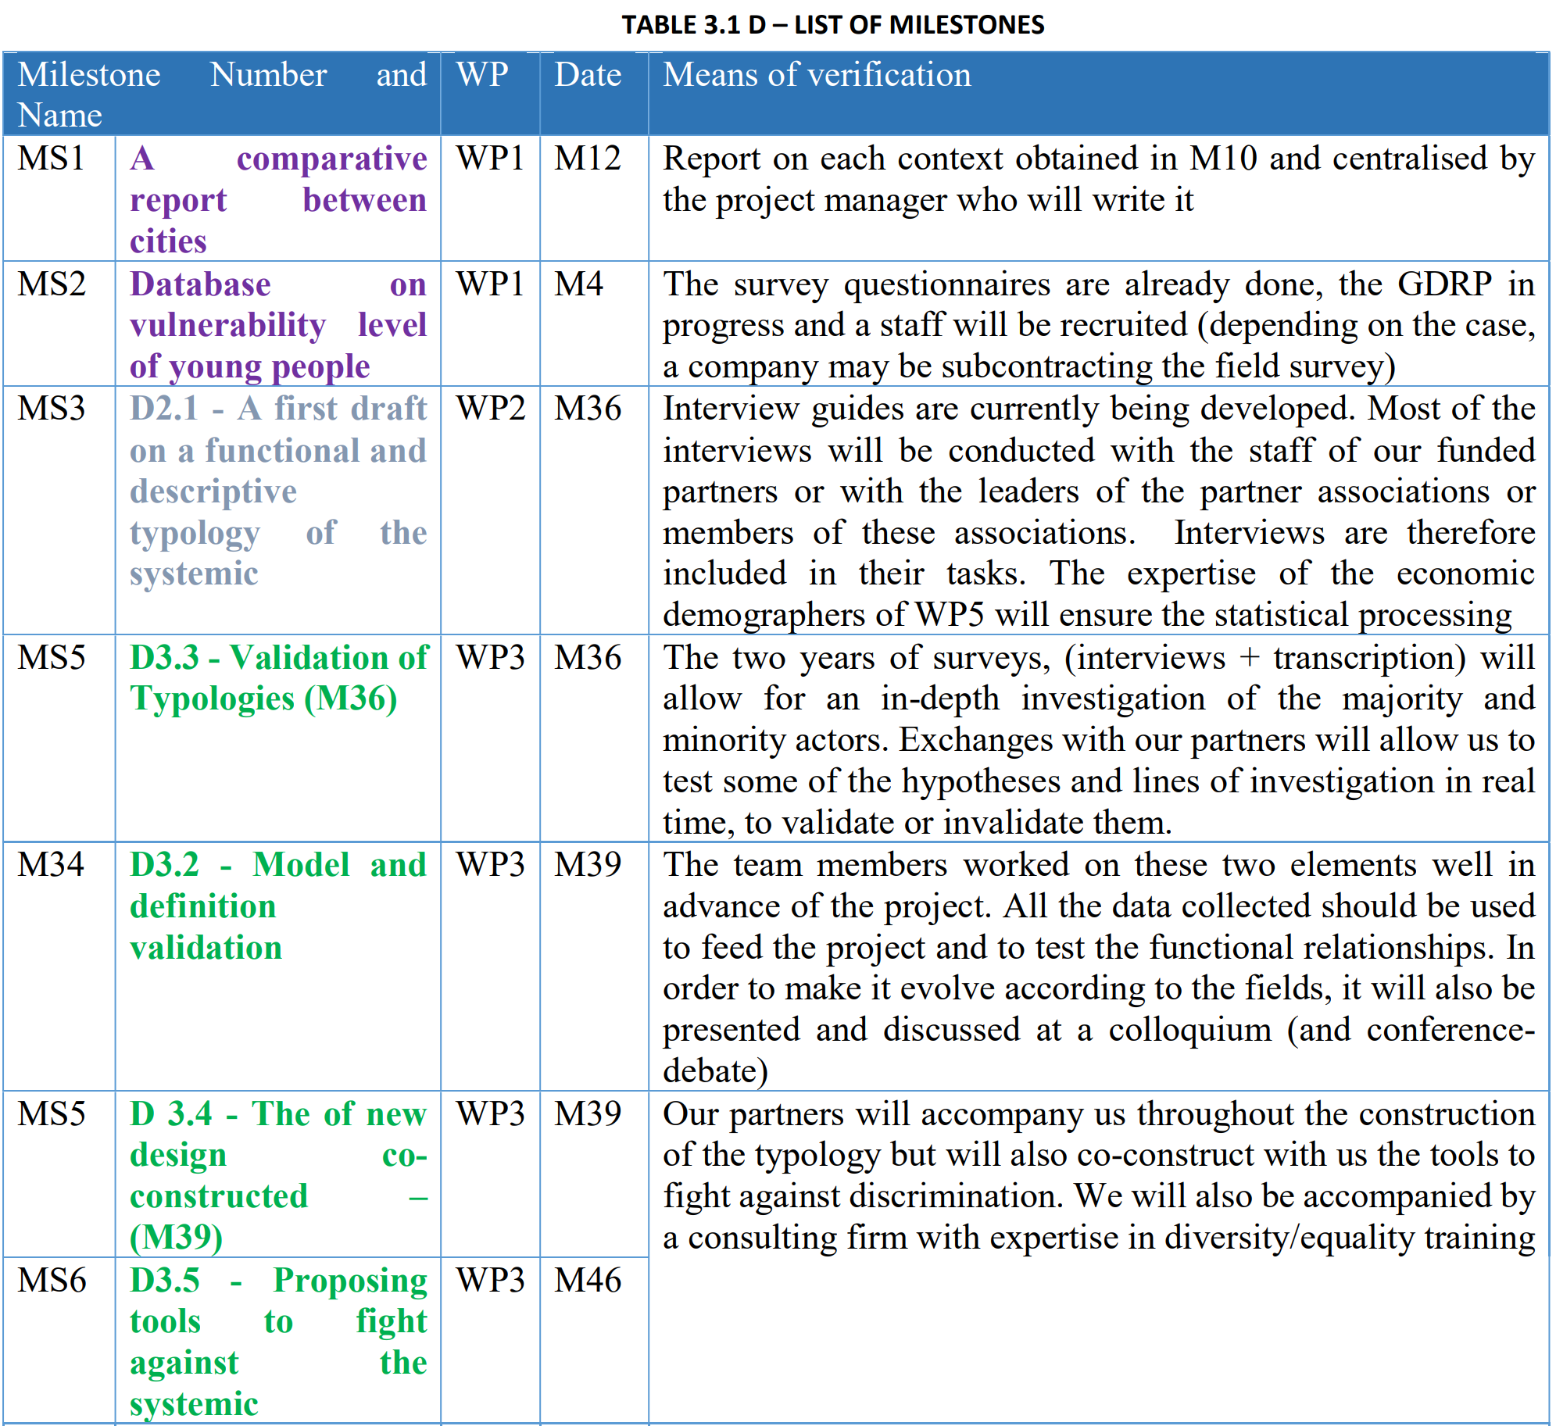

Slide 19
PERT diagram
Program evaluation and review technique
Pour visualiser la structuration d’ensemble et les liens entre les WP

Slide 20
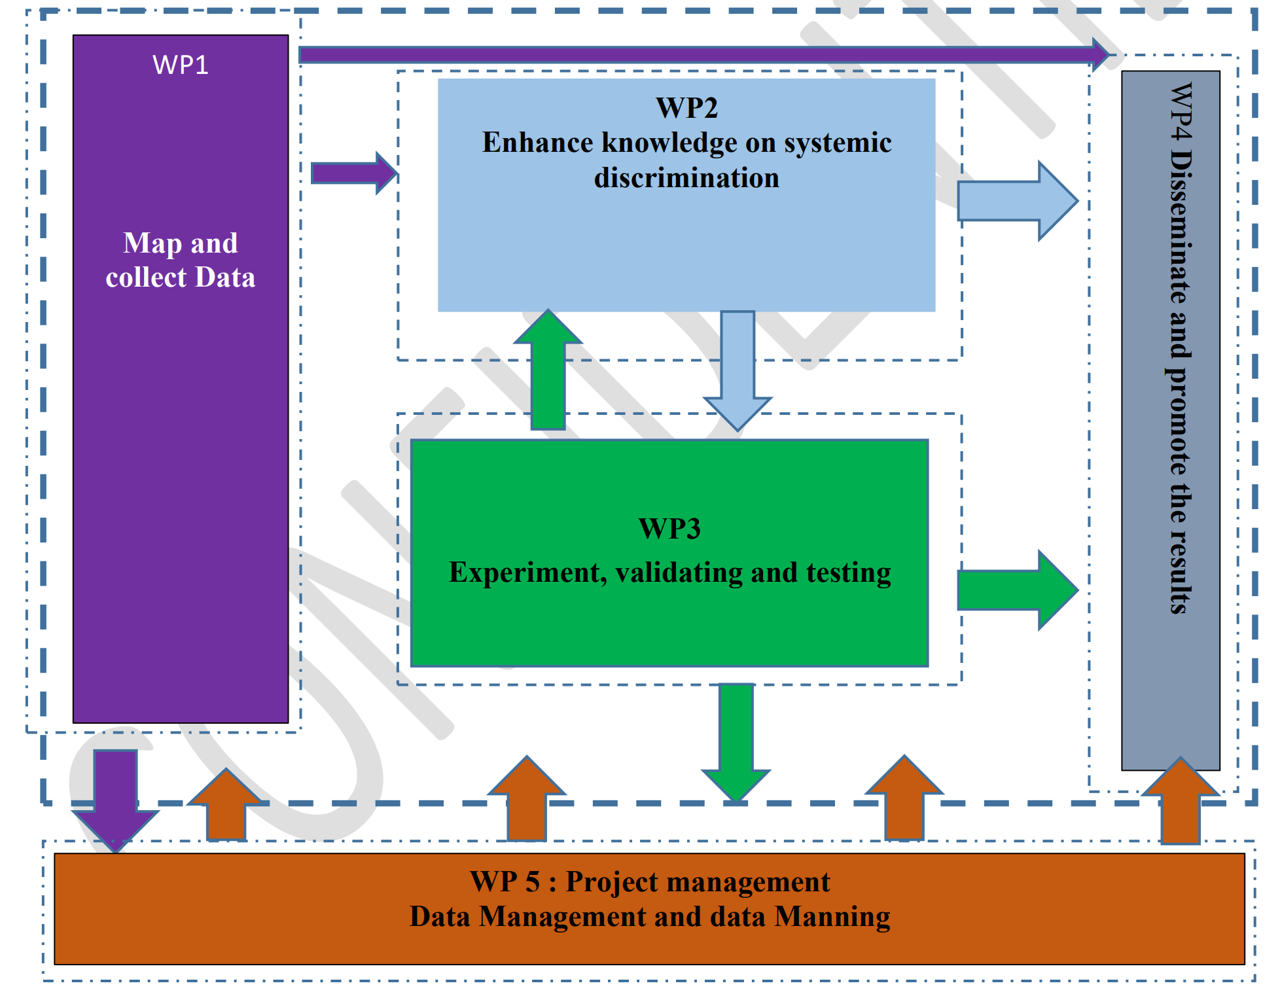

Slide 21
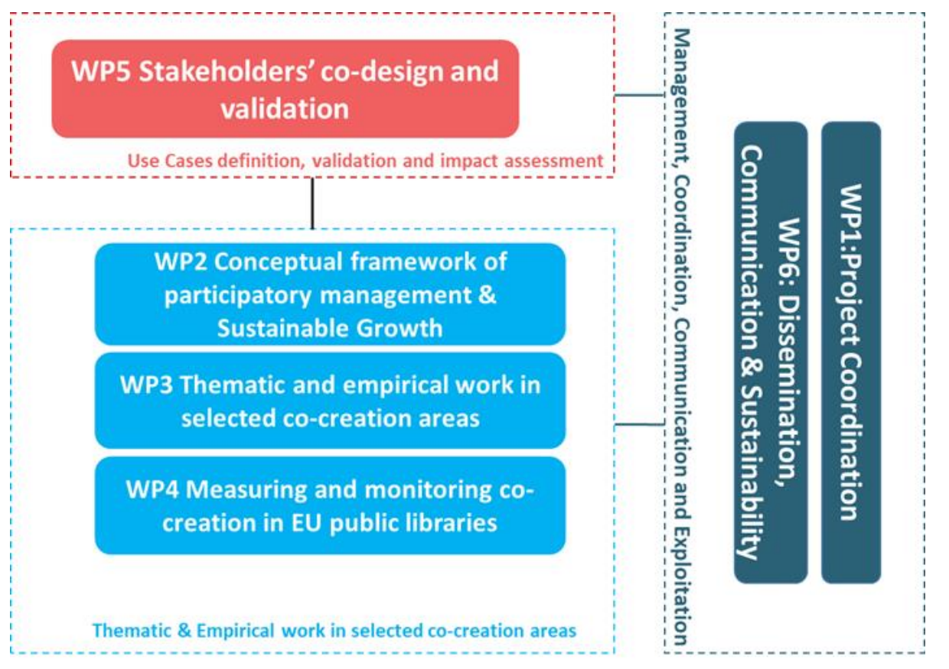
Exemple d’un projet en réponse au topic « New ways of participatory management and sustainable financing of museums and other cultural institutions »

Slide 22
GANTT diagram
Calendrier
Pour indiquer chronologiquement ce que vous ferez, quand vous le ferez et qui sera responsable.
Pour chaque WP et pour chaque tâche au sein de chaque WP.

Slide 23
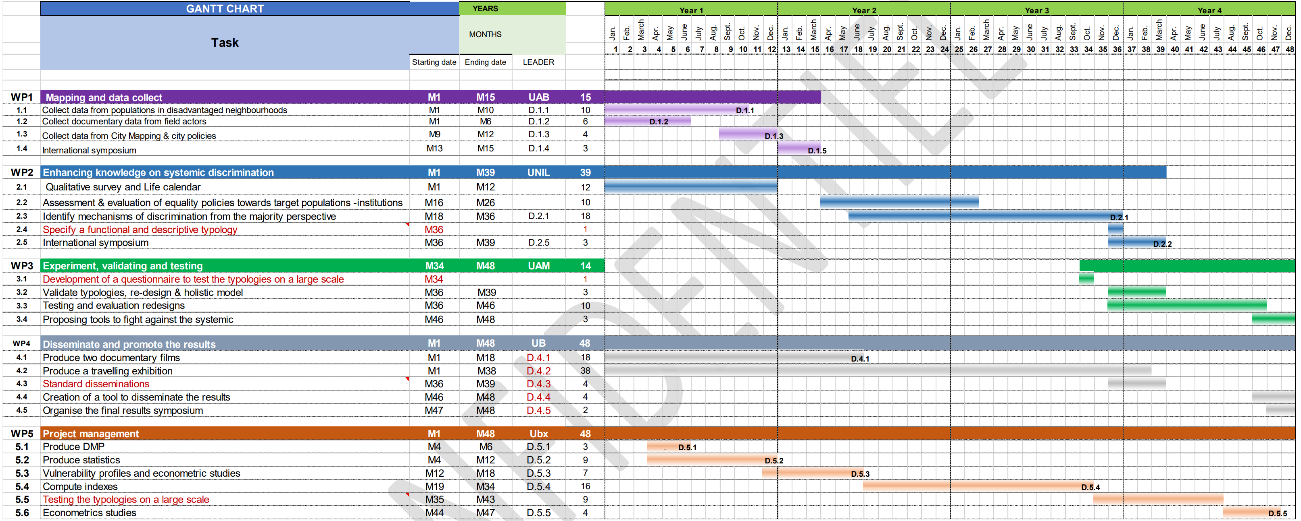

Slide 24
Risques
Un risque critique est un événement ou un problème plausible qui pourrait avoir un impact négatif sur la capacité du projet à atteindre ses objectifs.
Evaluer la probabilité de survenance (faible/moyenne/élevée) : estimation de la probabilité que le risque se matérialise même après avoir pris en compte les mesures d'atténuation mises en place.
Evaluer la gravité (faible/moyenne/élevée) : gravité relative du risque et importance de ses effets.
Proposer des moyens d’atténuation

Slide 25
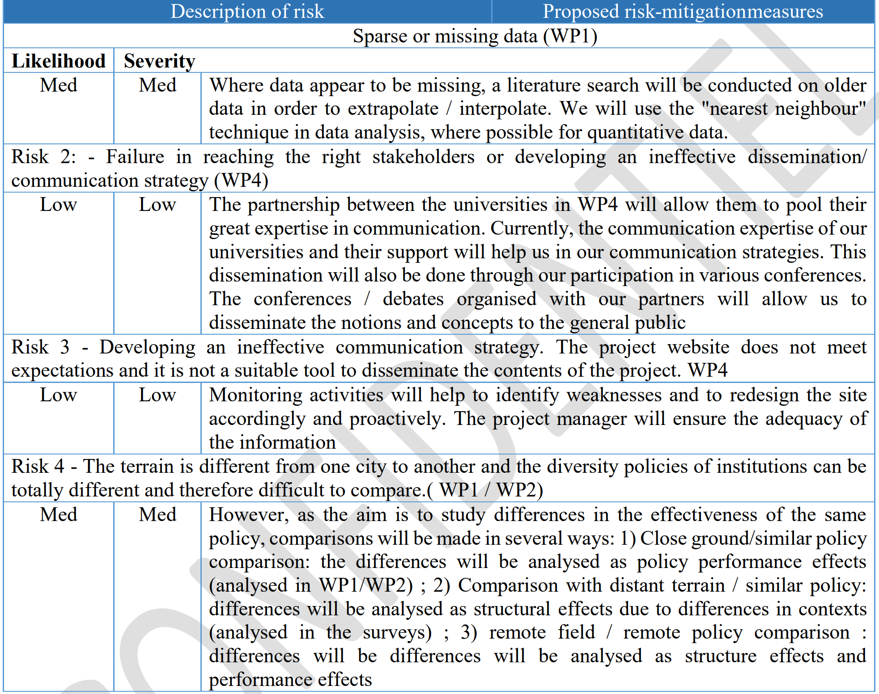

Slide 26
Approprietness of the effort assigned to WP
Dans la description de chaque WP : qui fait quoi + tableau récapitulatif
Implication proportionnelle aux tâches à accomplir – cohérence entre les partenaires
Collaboration entre les partenaires ≠ un WP par partenaire

Slide 27
Exercice
3 groupes de 5
30 min en petits groupes
15 min de restitution
Spécificité de la présentation des activités de dissémination, communication et exploitation dans la section 3.1, au regard de leur présentation dans la section 2.2 Mesures to maximise impact
Comparer ce qui structure la présentation de ces activités entre la section 2 et la section 3
Y a-t-il des informations qui sont uniquement dans la section 3 et qui n’étaient pas dans la section 2 ?
Que pensez-vous du jalon (milestone) spécifique à ce WP ?

Slide 28
Section 3.2 Capacity of participants and consortium as a whole

Slide 29
3.2 CAPACITY OF PARTICIPANTS AND CONSORTIUM AS A WHOLE
→ Capacity and role of each participant and the extent to which the consortium as a whole brings together the necessary expertise.
Description du consortium : la qualité, l’expertise et l’expérience du coordinateur et de chaque partenaire ; les expériences collectives.
Complémentarités entre partenaires : en quoi le consortium réunit tout ce qui est nécessaire pour mettre en œuvre chaque WP et atteindre les objectifs du projet.
Références ?
/!\ Chaque participant du consortium (et ses références) est décrit dans une section distincte de la partie A. Il n'est donc pas nécessaire de répéter ces informations ici.

Slide 30
LE CRITÈRE : chaque consortium doit inclure au minimum 3 partenaires établis sur le territoire des Etats membres et Etats associés à HEU, dont au moins 1 Etat membre.
LA PRATIQUE : des consortia de plus de 3 partenaires sont souvent nécessaires pour pouvoir répondre aux attendus du topic et réaliser les activités nécessaires pour y parvenir.
Certains topics exigent explicitement des consortia plus importants (min. 5 partenaires)
Entre 8 et 12 partenaires en moyenne
HORIZON-CL2-2022-TRANSFORMATIONS-01-08
3 projets soutenus
UNDETERRED
12 partenaires
RAISE
9 partenaires
EQUALSTRENGTH
10 partenaires

Slide 31
Exercice
En groupes de 4-5
25 min de travail
15 min de restitution collective
Etude des documents de présentation du consortium UNDETERRED
Comparaison avec les consortia des deux autres projets lauréats

Slide 32
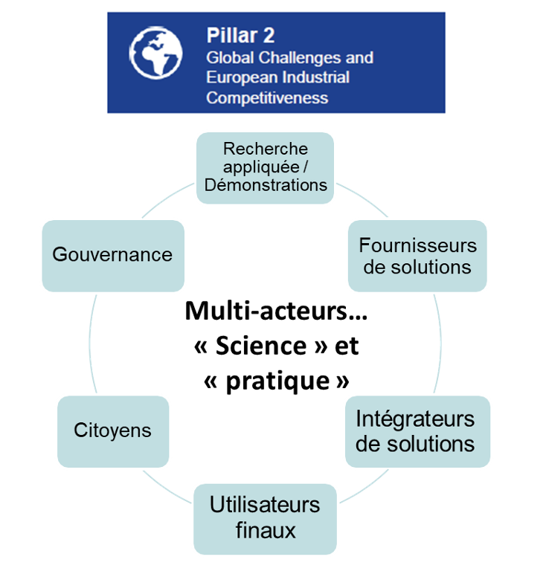
Consortium de 8 à 12 partenaires :
International
Interdisciplinaire (pluri)
Intersectoriel : partenaires académiques et non académiques
Projets tournés vers l’impact économique et/ou sociétal → intégration de :
Acteurs à même de se saisir des solutions
Utilisateurs finaux

Slide 33
COMPLÉMENTARITÉS ENTRE PARTENAIRES
Les différents rôles et la répartition des tâches entre les partenaires ;
Expertises et connaissances disciplinaires et interdisciplinaires, y compris sur des aspects transverses : science ouverte, égalité des genres, éthique ;
Les principales ressources disponibles (installations, équipements, bases de données, archives, accès à des terrains d’étude…)* ;
La couverture géographique*;
Couverture de la chaine de valeur pour l’exploitation des résultats ;
A croiser avec les WP dans lesquels tout cela est mobilisé (méthodologie)
→ Un tableau synthétique peut faciliter la compréhension
* Y compris grâce aux PARTENAIRES ASSOCIÉS
* Justifier la présence éventuelle de partenaires internationaux ou d’organisations internationales. Expliquer en quoi leur participation est essentielle (expérience, expertise, réalisations...).
Pour l’actualité de la coopération internationale dans HEU ☛ Page de la CE International cooperation

Slide 34
IMPLICATION D’UTILISATEURS FINAUX
Assurer/faciliter l’exploitation des résultats.
Dépend du projet et de son domaine d’intervention/d’application :
→ Dans les appels du Cluster 2 : pouvoirs publics (ministère, police, collectivité…), associations/ONG (droit au logement, aides aux migrants…), institutions culturelles ou patrimoniales (archives, musées, mémoriaux…), entreprises (ICC, numérique, spatial…).
Différentes modalités, selon les ambitions du projet et son plan d’action : Membre du consortium, Partenaire associé, Membre de l’Advisory board (diapo suivante)
→ Des utilisateurs finaux impliqués dans la co-conception du projet (associés au montage) et dans sa mise en œuvre (panels consultatifs/d’orientation), le cas échéants via des structures relais (associations, réseaux, fédérations…).
→ Exploitation : sans être redondant avec la section 2, montrer aussi pourquoi certains résultats du projet sont importants pour chaque partenaire ou certains en particulier.

Slide 35
QUELLES MODALITÉS PARTENARIALES ?
(1) Le consortium : bénéficiaires de la subvention qui réalisent le projet.
(2) Les partenaires associés : contribuent à la réalisation du projet sans fonds européens
(3) Autres entités impliquées dans la mise en œuvre du projet
(4) Membres (individus) de l’advisory board ou d’un panel de consultation/orientation du projet
Tierces parties :
affiliée à un bénéficiaire ou pas
mettant à disposition des ressources :
- gratuitement
- contre paiement
Sous-contractant
…
Pour tout comprendre sur les parties tierces ☛ page du PCN juridique et financier

Slide 36
CE QUI DOIT GUIDER LA CONSTITUTION DU CONSORTIUM
Pertinence, cohérence et équilibre…
Réunir toutes les compétences/disciplines/ressources…
S’assurer que le rôle de chacun est bien déterminé et adapté à son expertise/expérience
Toujours rechercher la compétence, l'équilibre, la complémentarité, « l'excellence », l'engagement → Ne faites pas venir "vos amis »
Avoir une structure de projet gérable, avec une charge administrative raisonnable
Maintenir l'engagement et la motivation des partenaires
Le consortium est-il parfaitement adapté à l'exécution du projet ?
Y a-t-il des tâches qui ne sont pas bien couvertes par l'expertise du consortium ?
Y a-t-il des redondances entre partenaires ?
L’équilibre des genres au sein du projet est-il respecté ?
La couverture géographique correspond-elle à l’impact attendu de l’appel ?
Est-ce que ceux qui utiliseront l’innovation/les solutions contribuent aux décisions-clés du projet ?

Slide 37
RECHERCHE DE PARTENAIRES
Coordinateur qui cherche à constituer/compléter son consortium
(Partenaire cherchant à rejoindre un consortium)
Premier cercle :
vos collaborations et celles de vos partenaires = confiance, mais attention un « ami » n’est pas forcément le partenaire qu’il vous faut pour ce projet.
GIS, sociétés savantes, réseaux dont votre établissement est membre
→ Pensez à solliciter les services support de votre structure (recherche, relations internationales…)
Deuxième cercle :
Structures relais au niveau national : PCN HEU, Entreprise Europe Network, pôles de compétitivité, réseau national des MSH…
Votre état de l’art = identifier des projets (et leurs consortia) précédemment financés → CORDIS
Troisième cercle :
Outils et plateformes de mise en relation, les événements de réseautage au niveau européen : page de chaque appel, marketplace de Net4Society, brokerage events… → Partner search services

Slide 38
Coordinateur ou partenaire ?

Slide 39
pcn-shs@recherche.gouv.fr
https://www.horizon-europe.gouv.fr/cluster-2

